Slide 1
Лекция 9. Сжатие данных с потерями
1. Необходимость сжатия
2. Сжатие аудиоданных
3. Сжатие изображений
4. Сжатие видеоданных

Slide 2
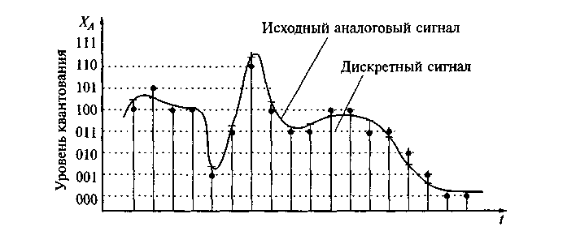
Необходимость сжатия аудио
дискретизация должна осуществляться с интервалом времени
∆t=25 10⁻⁶ сек
40 000 отсчетов в сек.
fmin=8 Гц fmax=20 кГц
Квантование – 255 уровней
(1 байт на отсчет)
Песня – 5 минут (300 сек)
300 х 40 000=12* 10⁶ =12 МБайт
Требуется сеть со скоростью более 100 Mб/сек

Slide 3
Необходимость сжатия видео
Формат HD – 1080 x 920 пикселов
3 байта на пиксел
24 кадра в сек.
1 сек. видео – 1000 000 *3 * 24=72 Мбайт
1 фильм (2 часа) 7200*72=518 400 Мбайт
Для передачи по сети в реальном времени
Требуется скорость передачи 700 Мбит в сек
Поэтому хранение и передача по современным компьютерным сетям аудио и видео информации без сжатия НЕВОЗМОЖНЫ.

Slide 4
Сжатие аудиоданных
Увеличение интервала дискретизации
При fmax=20 кГц требуется 40 000 отсчетов в секунду
При fmax=3,4 кГц требуется 6800 отсчетов в секунду
2. Исключение слабых гармоник вблизи сильных
3. Использование психоакустической модели

Slide 5
Форматы аудиофайлов
МРЗ − аудио MPEG1 уровня 3 (level 3)
Сжатие с коэффициентом примерно 10:1.
Сжатый аудиопоток расщепляется на фрагменты (кадры), каждый из которых имеет заголовок, в котором указываются скорость передачи, частота дискретизации и другие параметры.
ACC (Advanced Audio Coding -расширенное аудиокодирование) - MPEG2
Качество ААС выше качества MP3 при одинаковых скоростях передачи битовсли ААС используется при меньших скоростях передачи, чем MP3.
Aлгоритмы кодирования, используемые в данном формате, достаточно сложны, поэтому для создания AAC-файла требуется значительное количество времени и системных ресурсов.

Slide 6
Сжатие изображений
Особенности изображений
Большой размер (кодируется каждый пиксел)
Человеческое зрение при анализе изображения оперирует контурами, общим переходом цветов и сравнительно нечувствительно к малым изменениям в изображении.
Изображение обладает избыточностью в двух измерениях.

Slide 7
Классы изображений
Класс - совокупность изображений, применение к которым алгоритма архивации дает качественно одинаковые результаты.
1. Изображения с небольшим количеством цветов (4-16) и большими областями, заполненными одним цветом. Плавные переходы цветов отсутствуют ( деловая графика — гистограммы, диаграммы, графики и т.п.).
2. Изображения с плавными переходами цветов, построенные на компьютере.
(графика презентаций, эскизные модели в САПР).
3. Фотореалистичные изображения (отсканированные фотографии)
4. Фотореалистичные изображения с наложением деловой графики (реклама).
адачей является поиск наилучшего алгоритма для конкретного класса изображений.

Slide 8
Параметры алгоритмов сжатия
Коэффициент сжатия – отношение объема исходного файла к объему сжатого файла;
Точность восстановления – среднеквадратичное отклонение значений пикселей сжатого изображения от оригинала;
Скорость компрессии и декомпрессии – суммарное время сжатия и восстановления;
Симметричность – отношение времени сжатия ко времени восстановления.

Slide 9
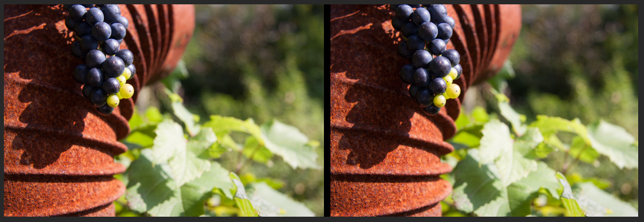
Примеры сжатия изображений
Оригинал
Сжатие в 20 раз

Slide 10
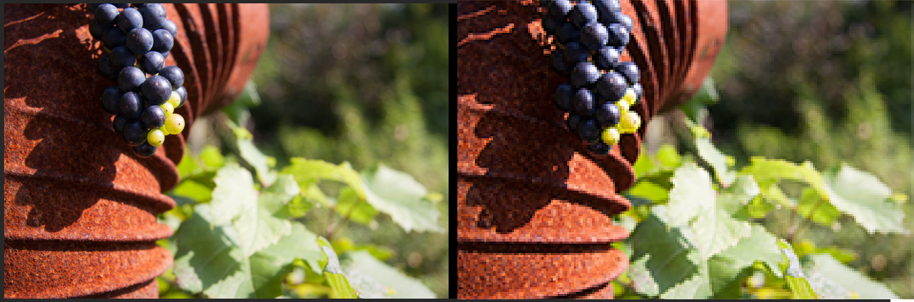
Пример сжатия изображения
Оригинал
Сжатие в 415 раз

Slide 11
Алгоритмы сжатия
JPEG
Идея алгоритма -в частотном представлении основную информации несут низкие частоты. Высокие частоты описывают шум и несущественные детали. Удаление 50% высокочастотной информации повлечет за собой удаление 5% полезной информации содержащейся в изображении.
Изображение разбивается на матрицы (квадраты) 8 х 8 пикселов.
К каждой матрице применяется дискретное косинусное преобразование.
Из ряда гармоник выбираются только низкочастотные гармоники.
Применяется сжатие алгоритмом Хаффмана.
Ксж=2-200
Симметричность: 1
JPEG-2000
Отличия от JPEG
1. Вместо дискретного косинусного преобразования (DCT) используется дискретное вейвлет-преобразование (DWT).
2. Вместо кодирования по Хаффману используется арифметическое сжатие.
Ксж=2-200
Симметричность: 1-1,5

Slide 12

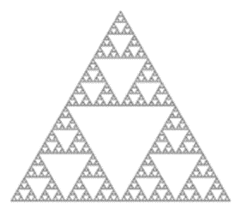
Фрактальное сжатие
Идея метода сжатия - чтобы заменить исходное изображение, на построенное с использованием фракталов (объектов-прототипов).
Папоротник Барнсли.
Задается 4 преобразованиями
Треугольник Серпинского. Задается 3 преобразованиями
Ксж=2-2000
Симметричность 100-100000

Slide 13
Сжатие видеоданных
При сжатии используется несколько типов избыточности:
1) когерентность областей изображения - малое изменение цвета изображения в соседних пикселах (свойство, которое эксплуатируют все алгоритмы сжатия изображений с потерями);
2) избыточность в цветовых плоскостях - используется большая важность яркости изображения для восприятия;
3) подобие между кадрами - использование того факта, что на скорости 25 кадров в секунду, как правило, соседние кадры изменяются незначительно.

Slide 14
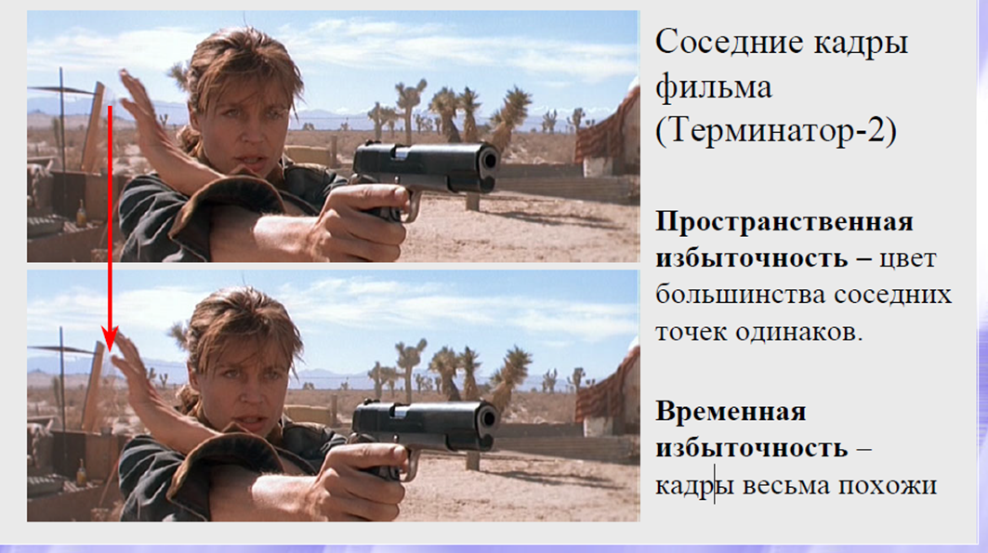
Избыточность видеоданных

Slide 15
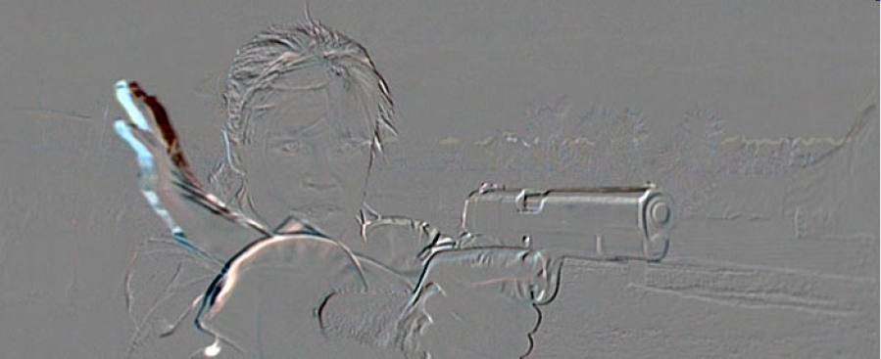
Межкадровая разность

Slide 16
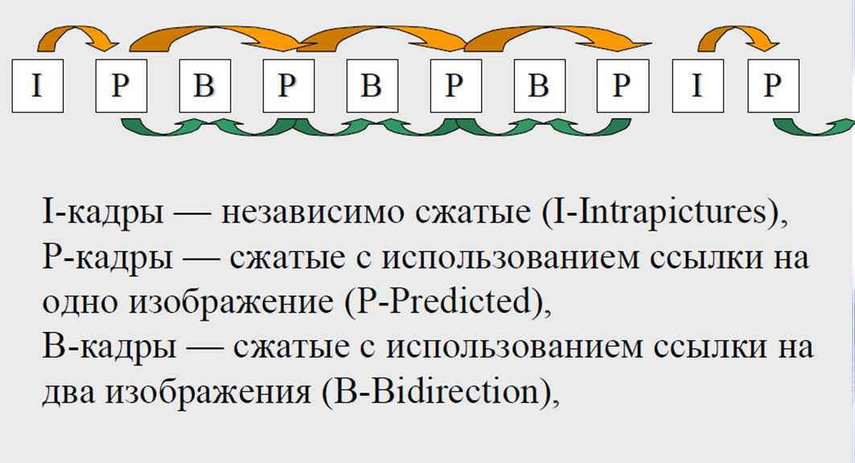
Типы кадров

Slide 17
Алгоритм сжатия видео
1. Подготовка макроблоков. ( 4 блока 8 х 8 пикселов)Для каждого макроблока определяется, каким образом он будет сжат. В I-кадрах все макроблоки сжимаются независимо. В Р-кадрах блок либо сжимается независимо, либо представляет собой разность с одним из макроблоков в предыдущем опорном кадре, на который ссылается Р-кадр.
2. Для Р- и В-блоков производится вычисление разности с соответствующим макроблоком в опорном кадре.
4. ДКП
5. Квантование.
6. Зигзаг-сканирование.
7. Групповое кодирование.
8. Кодирование Хаффмана.
При декодировании весь конвейер повторяется для обратных преобразований, начиная с конца.

Slide 18
Форматы сжатия видео
Motion-JPEG (или M-JPEG) - каждый кадр сжимается независимо алгоритмом JPEG. Поток, разрешение (сжатие): поток и разрешение произвольные, сжатие в 5-10 раз.
Достоинства: обеспечивает быстрый произвольный доступ. Легко редактировать поток. Низкая стоимость аппаратной реализации.
Недостатки: сравнительно низкая степень сжатия.
MPEG-2
Алгоритм MPEG-2 в целом соответствует описанной выше общей схеме
построения алгоритмов сжатия.
Характеристики MPEG-2:
Поток, разрешение: 3-15 Мбит/с, универсальный.
Достоинства: поддержка достаточно серьезных звуковых стандартов Dolby Digital S.I, DTS, высокая универсальность, сравнительная простота аппаратной реализации.
Недостатки: недостаточная на сегодня степень сжатия

Slide 19
Форматы сжатия видео
MPEG-4 использует технологию фрактального сжатия изображений.
Характеристики MPEG-4:
Поток, разрешение: 0,0048-20 Мбит/с, поддерживаются все основные стандарты видеопотоков.
Достоинства: поддержка достаточно прогрессивных звуковых стандартов, высокая степень универсальности, поддержка новых технологий (различные виды синтеза звука и изображения).
Недостатки: высокая сложность реализации.

